Slide 1
古诗朗诵 APP

Slide 2

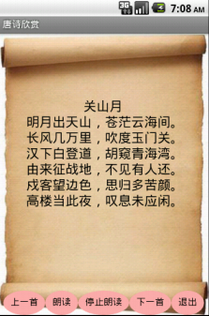
古诗朗诵- 案例展示

Slide 3
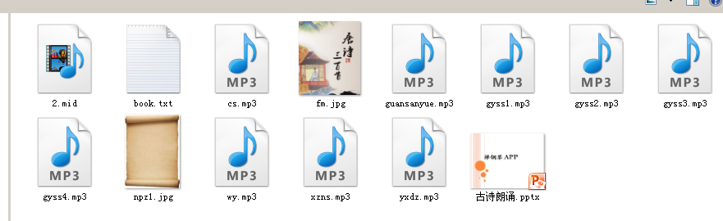
古诗朗诵– 组件设计.材料准备
材料准备
2张图片：2张背景图文件
10个音频声音，9个古诗朗诵声音MP3文件；1个背景音2.mid

Slide 4
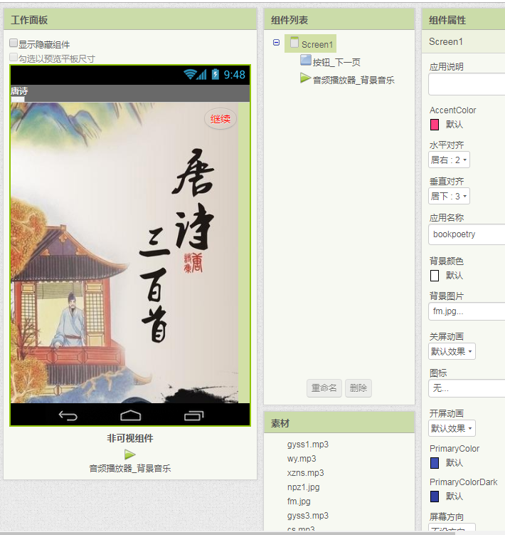
组件设计1：Screen1

Slide 5
组件属性
组件 | 所属组件组 | 命名 | 用途 | 属性
Screen1中组件
Screen1 |  |  |  | 水平对齐：居右 垂直对齐：居下 标题：唐诗 背景：fm.jpg
按钮 | 用户界面 | 按钮_下一页 | 打开Screen2 | 文本：继续
音频播放器 | 多媒体 | 音频播放器_背景音乐 | 播放背景音乐 | 源文件：2.mid

Slide 6
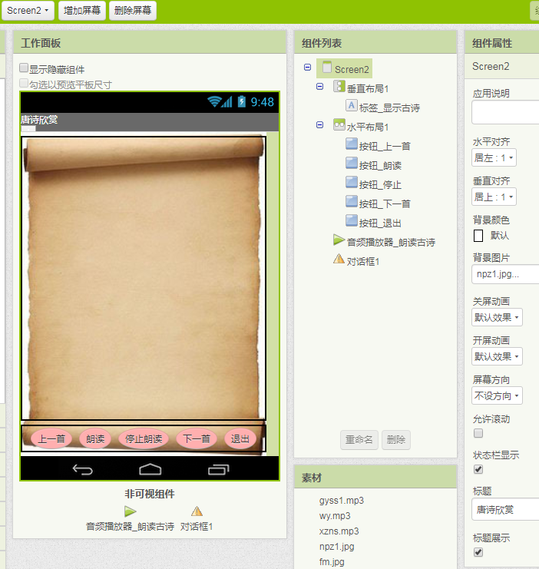
组件设计2：Screen2

Slide 7
 |  | Screen2中组件
Screen2 |  |  |  | 水平对齐：居右 垂直对齐：居下 标题：唐诗 背景：npz1.jpg
垂直布局 | 界面布局 | 垂直布局1 | 放置标签组件 | 水平对齐：居中 垂直对齐：居中 宽度：充满 高度：充满
标签 | 用户界面 | 标签_显示古诗 | 显示古诗内容 | 字号：20 文本：空 文本对齐：居中
水平布局 | 界面布局 | 水平布局6 | 水平放置多个组件 | 水平对齐：居中 垂直对齐：居中 宽度：充满
按钮 | 用户界面 | 按钮_上一首 | 切换到上一首古诗 | 背景颜色：粉色 文本：上一首
按钮 | 用户界面 | 按钮_朗读 | 朗读古诗 | 背景颜色：粉色 文本：朗读
按钮 | 用户界面 | 按钮_停止 | 停止朗读古诗 | 背景颜色：粉色 文本：停止朗读
按钮 | 用户界面 | 按钮_下一首 | 切换到下一首古诗 | 背景颜色：粉色 文本：下一首
按钮 | 用户界面 | 按钮_退出 | 退出应用 | 背景颜色：粉色 文本：退出
音频播放器 | 多媒体 | 音频播放器_朗读古诗 | 播放古诗音频
对话框 | 用户界面 | 对话框1 | 显示警告信息

Slide 8
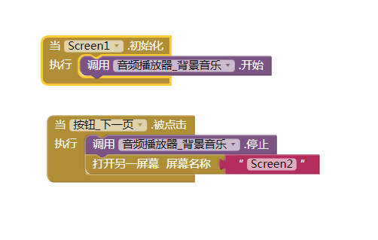
1、屏幕1：Screen1

Slide 9
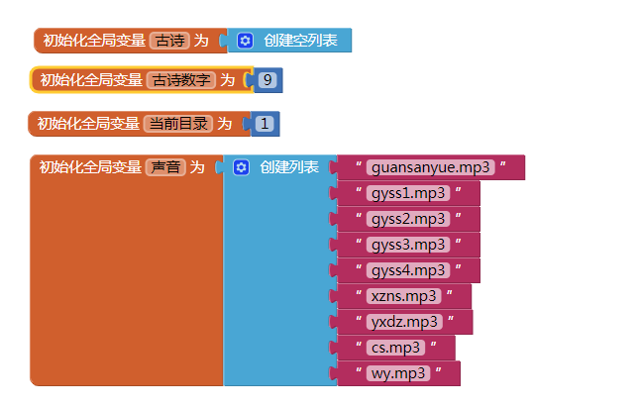
2、屏幕2：初始化

Slide 10
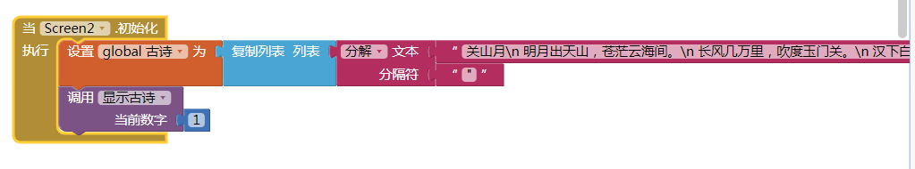
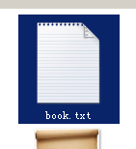
3.屏幕2：文本初始化
文本内容在素材book.txt中，可复制粘贴。

Slide 11
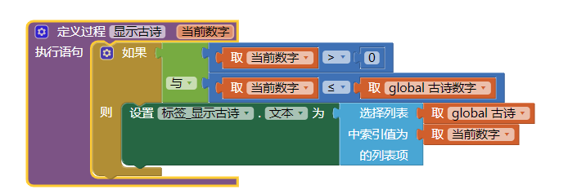
4.定义过程：显示古诗

Slide 12
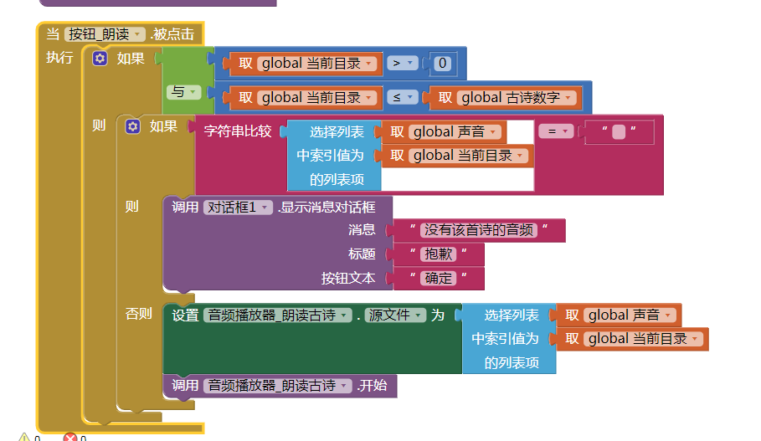
5.屏幕2：按钮_朗读被点击行为

Slide 13
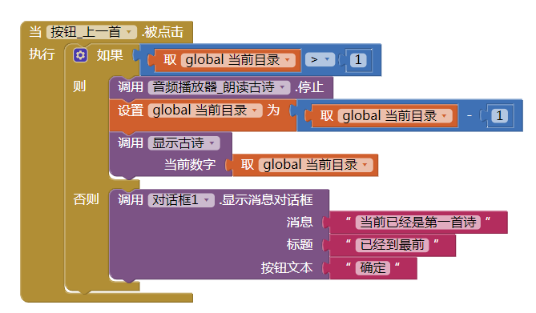
:6.按钮_上一首被点击行为

Slide 14
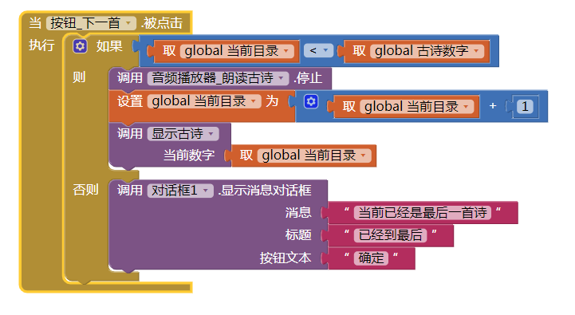
7.按钮_下一首被点击行为

Slide 15
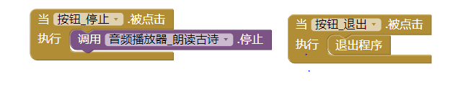
5.按钮_停止和退出被点击行为

Slide 16
选做：优化之自动播放古诗 人工智能播放古诗文本 一个没有感情的机器人ToT

Slide 17
